Slide 1
Minería de datos: Clase 7 de septiembre
Orden del día
Comentarios tarea 3
Equipos tarea 4
Comentarios limpieza de datos
Introducción a métodos de clasificación (clustering)

Slide 2
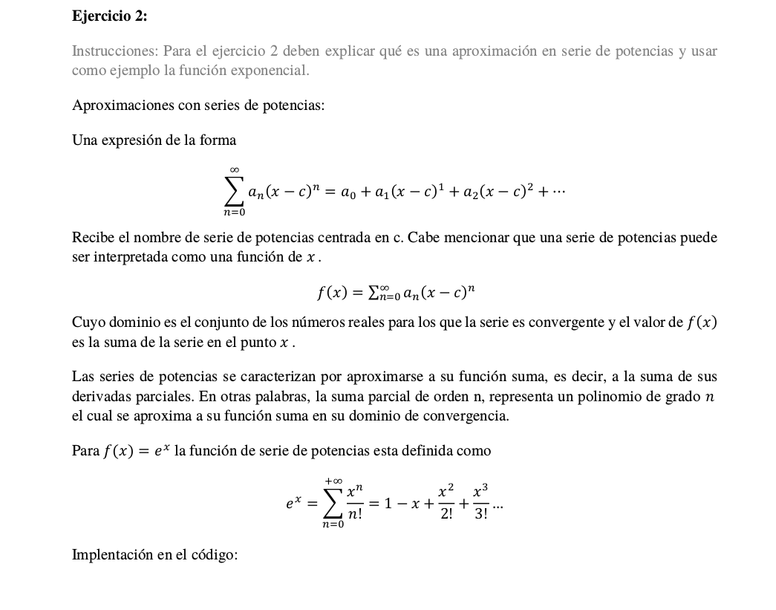

Slide 3
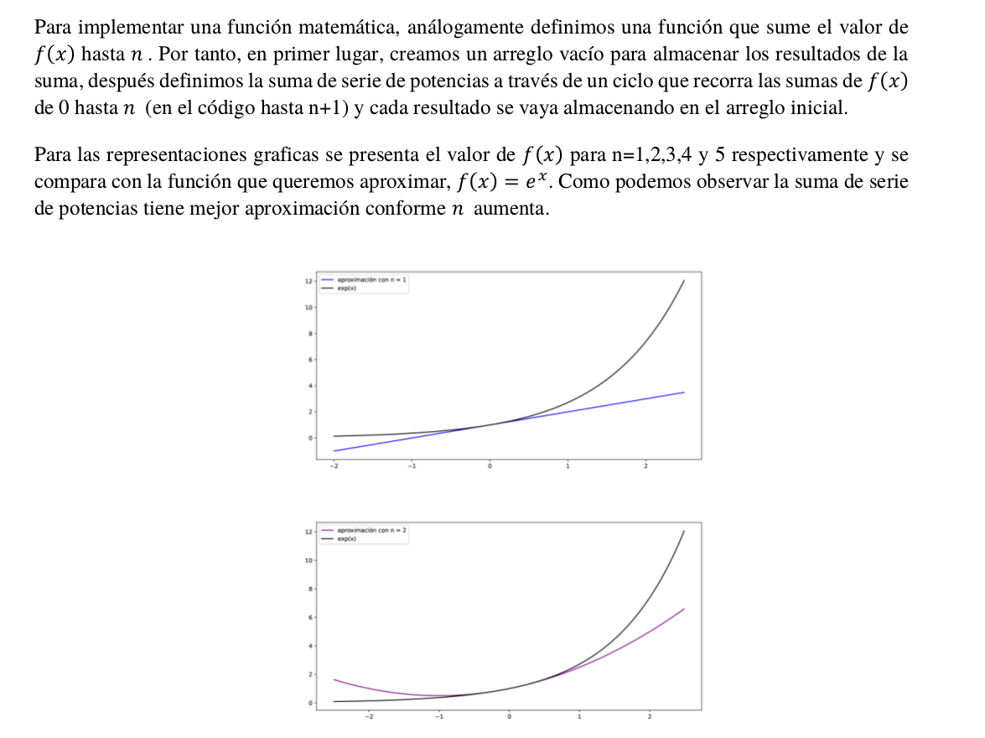

Slide 4
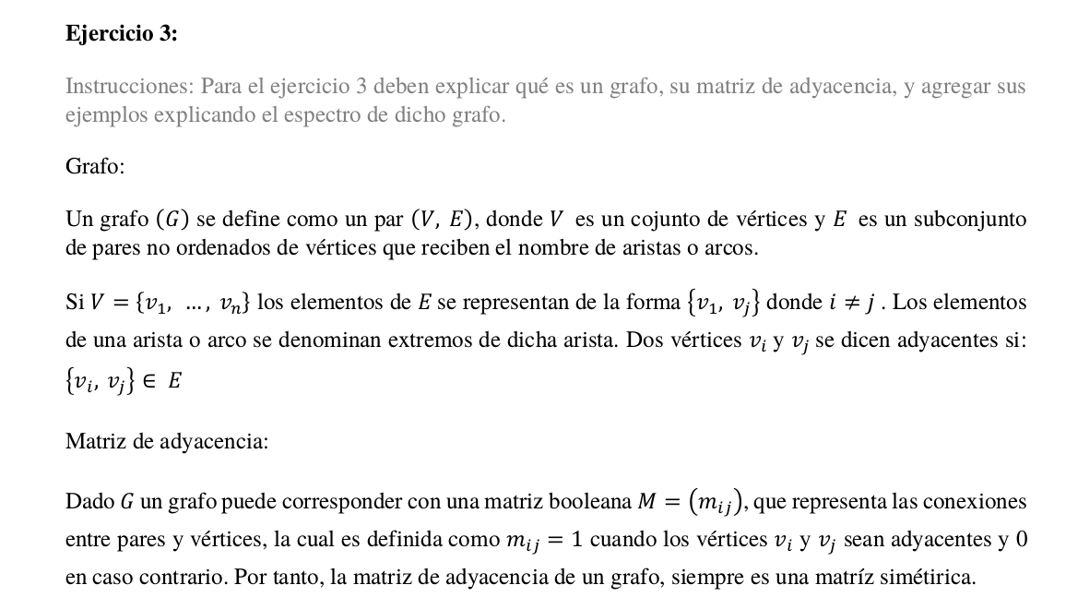

Slide 5
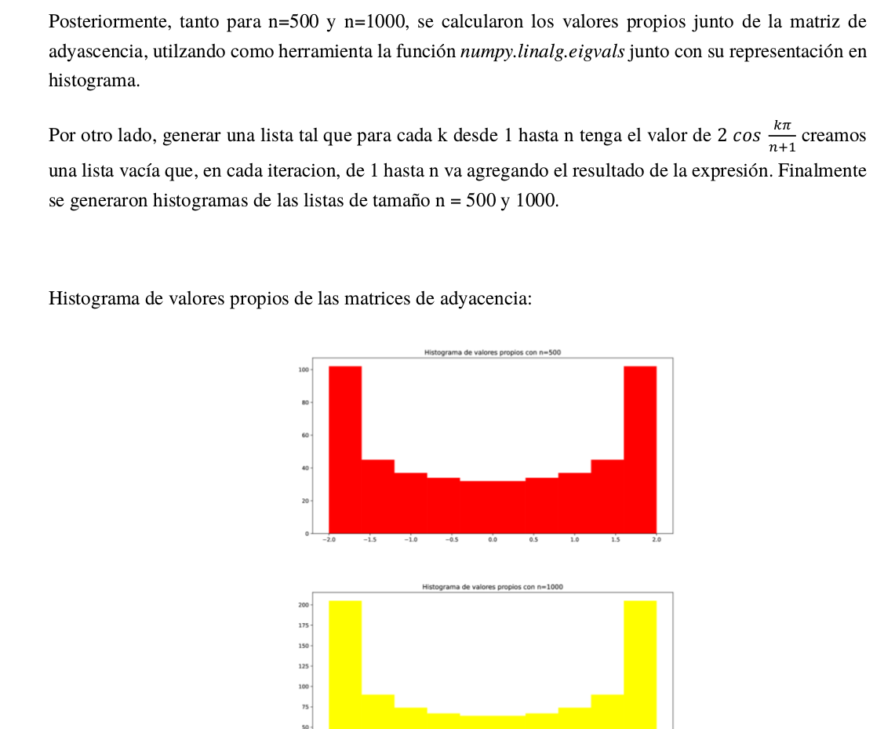

Slide 6
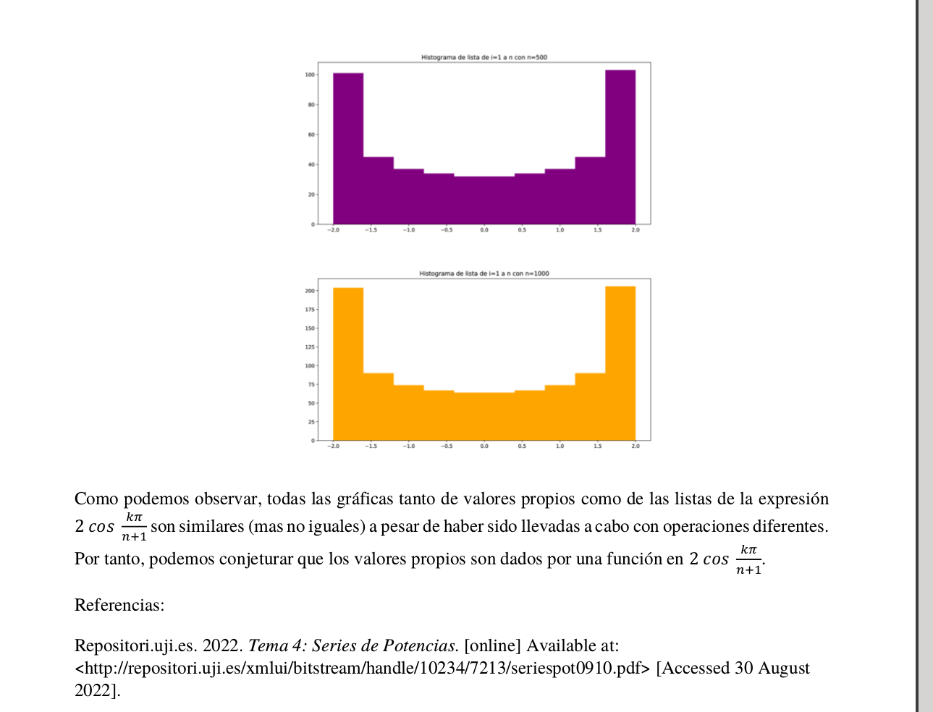

Slide 7
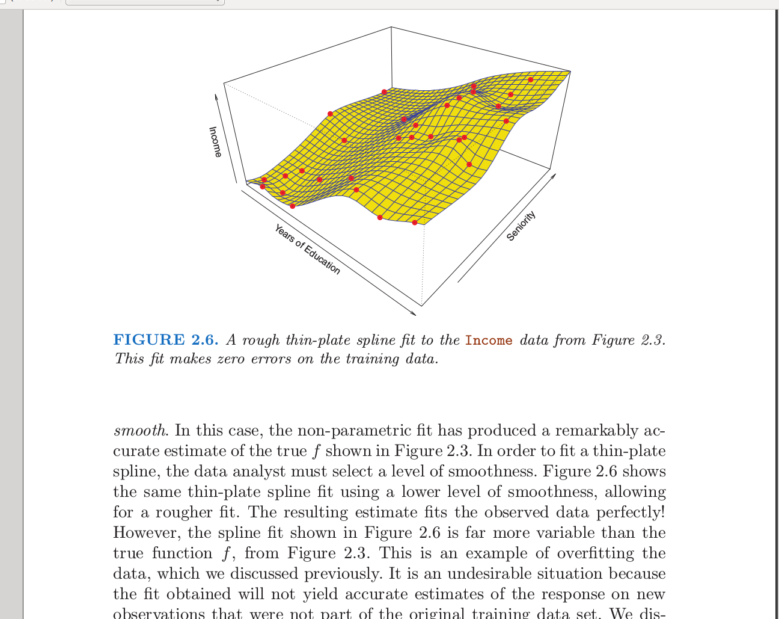

Slide 8
¿Dudas o preguntas?

Slide 9
Decir equipos para la tarea 4

Slide 10
Limpieza de datos
Básico (valores nulos, valores atípicos)
Intermedio (tipos de dato y formato)
Avanzado (Imágenes, video, texto, audio,…)
Imágenes (color, tamaño, filtros, formato,)
Texto (palabras, frases, NLP, sentimientos)

Slide 11
¿Dudas o preguntas?

Slide 12
Aprendizaje no supervisado
Aprendizaje supervisado, usualmente caracterizado por una función de pérdida (costos)
En aprendizaje supervisado nos interesan las probabilidades condicionales
Aprendizaje no supervisado (unsupervised learning) buscamos inferior propiedades de la densidad de probabilidad
Para dimensiones pequeñas (p<3) hay muchos métodos estadísticos
Para dimensiones más grandes buscamos identificar los datos con dimensiones pequeñas

Slide 13
Análisis de agrupamientos
Cluster analysis or data segmentation
Buscamos agrupamientos tales que los datos dentro de cada agrupamiento estén más relacionados que los datos asignados en diferentes agrupamientos
Un siguiente paso es jerarquizar dichos agrupamientos de manera análoga…
Es necesaria una noción de similitud o disimilitud (similar a la función de costo)

Slide 14
Similitud
Los datos pueden venir representados directamente con su similitud
Matriz de proximidad
Similitud basada en atributos

Slide 15
